Slide 1
Weryfikacja hipotez parametrycznych

Slide 2
WERYFIKACJA HIPOTEZ STATYSTYCZNYCH
Przez hipotezę statystyczną rozumie się dowolne przypuszczenie na temat wartości parametrów lub postaci funkcyjnej zbiorowości generalnej. Z hipotezą parametryczną mamy do czynienia gdy przypuszczenie to dotyczy wartości parametrów rozkładu, natomiast pozostałe hipotezy nazywane są hipotezami nieparametrycznymi.
W testach istotności hipotezę H₀ formułuje się jako hipotezę „o równości” natomiast hipotezę alternatywną H₁ jako hipotezę o „różności”, „większości” lub „mniejszości”.

Slide 3
Q - parametr zbiorowości generalnej oszacowany na podstawie próby,
Q₀ – porównywana z nim wartość hipotetyczna.
H₀: Q = Q₀
H₁: Q ≠ Q₀
H₀: Q = Q₀
H₁ : Q ≠ Q₀
H₁ : Q > Q₀
H₁ : Q < Q₀
H₀: Q ≤ Q₀
H₁: Q > Q₀
H₀: Q ≥ Q₀
H₁: Q < Q₀

Slide 4
 |  | Hipoteza zerowa
 |  | Prawdziwa | Fałszywa
Decyzja | Przyjąć | Decyzja prawidłowa | Błąd II. rodzaju
 | Odrzucić | Błąd I. rodzaju | Decyzja prawidłowa

Slide 5
Oznaczmy przez D pewną charakterystykę, która jest miarą odchylenia między rozkładem z próby a rozkładem hipotetycznym. Miara ta nazywa się zwykle sprawdzianem hipotezy i określa się ją jako funkcję wyników próby, na podstawie której podejmuje się decyzję przyjęcia lub odrzucenia hipotezy zerowej.

Slide 6
Obszar krytyczny
Obszarem krytycznym, zwanym inaczej obszarem odrzuceń lub zbiorem krytycznym nazywamy podzbiór przestrzeni prób, który ma tę własność, że jeżeli wartość charakterystyki D zostanie zakwalifikowana do niego, to wtedy hipotezę zerową należy odrzucić.

Slide 7
Obszar krytyczny
Obszar krytyczny zbudowany z dwóch rozłącznych przestrzeni prób w rozkładzie charakterystyki nosi nazwę obszaru krytycznego testu dwustronnego. Obszar krytyczny testu w zależności od hipotezy alternatywnej może być jednostronny, lewo- lub prawostronny. Test jest dwustronny w zależności od tego, czy odrzuca się hipotezę zerową dla wartości charakterystyki testu, która przypada na dwa przedziały lub tez na jeden przedział rozkładu z próby.

Slide 8
Wprowadzenie podziału testów na jednostronny i dwustronny ma swoje uzasadnienie w przypadku odczytywania z tablic statystycznych wartości krytycznych Dα. Jeżeli, na przykład, sprawdzamy hipotezę stosując test jednostronny, a tablice statystyczne zbudowane dla testu dwustronnego, to wtedy Dα odczytujemy nie dla poziomu istotności α, ale dla podwojonego poziomu istotności, tzn. dla 2 α.

Slide 9
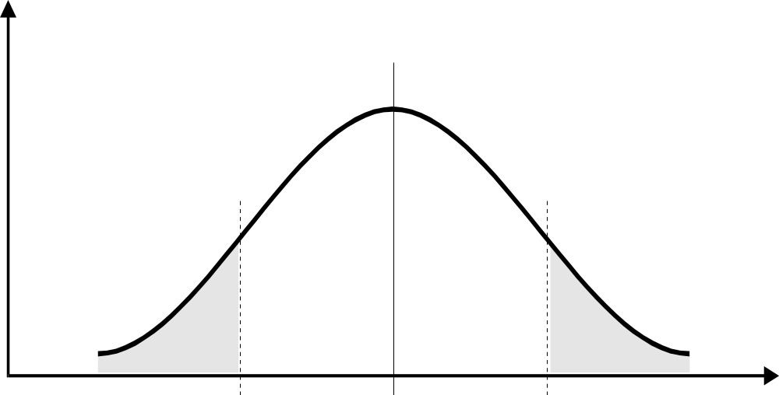

A
f(D)
D_{k} = (-∝, D_{d}) ∪ (D_{g}, +∝)
D_{d} E(D) D_{g} D

Slide 10
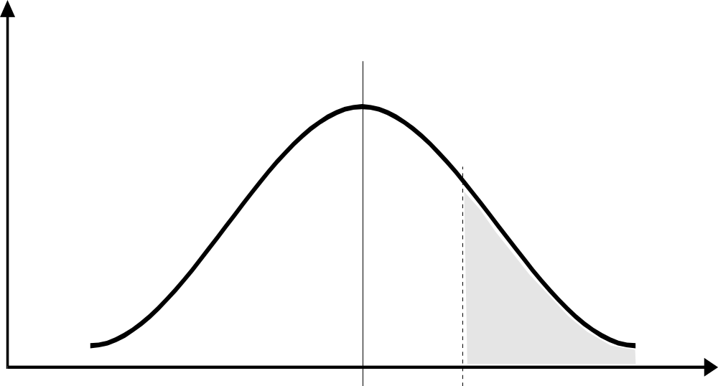

B
f(D)
D_{k} = (D_{g}, +∝)
E(D) D_{g} D

Slide 11
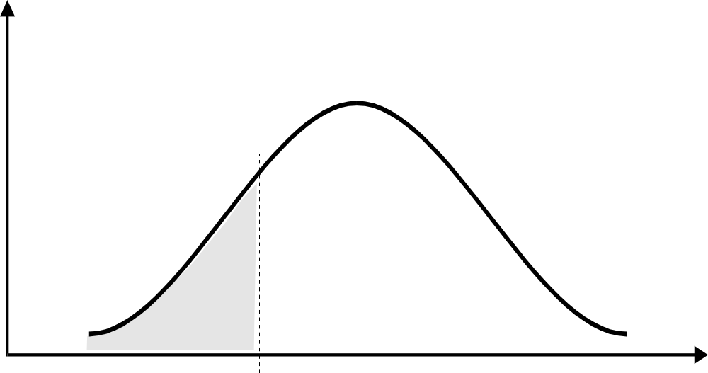
C
f(D)
D_{k} = (-∝, D_{d})
D_{d} E(D) D

Slide 12
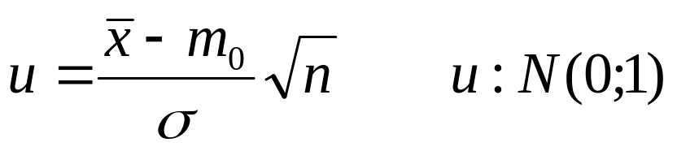
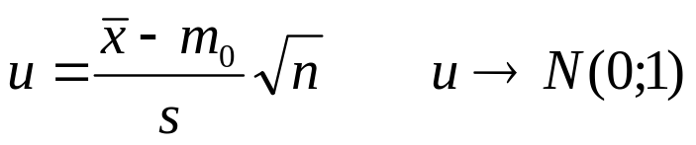
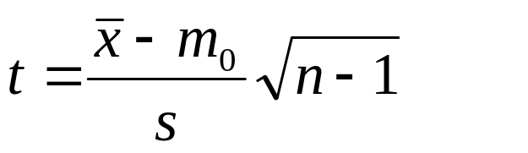
Weryfikacja hipotez dotyczących wartości oczekiwanej
Zmienna X w zbiorowości generalnej ma rozkład N(m,σ) lub zbliżony do normalnego i wartość m jest nieznana:
H₀: m=m₀ H₁: m≠m₀
H₁: m>m₀
H₁: m<m₀
σ - znane
2) σ - nieznane, n>30
3) σ - nieznane, n≤30
Statystyka t ma rozkład Studenta z n-1stopniami swobody

Slide 13


Przyjmijmy, że zbiorowość generalna ma rozkład normalny N(m,σ ) o nieznanej wartości średniej. Ze zbiorowości tej wylosowano n-elementową próbę statystyczną w celu zweryfikowania hipotezy H₀, że wartość oczekiwana z próby równa jest wartości oczekiwanej zbiorowości. W tym przypadku hipoteza alternatywna H₁ mówi o istotnej różnicy pomiędzy tymi wartościami.
H₀: m = m₀
H₁: m ≠ m₀
Wartość statystyki testującej obliczamy na podstawie wzoru:
gdzie:
- średnia arytmetyczna
- wartość oczekiwana

Slide 14
Jeśli znane jest odchylenie standardowe:
gdzie:
- średnia arytmetyczna
- wartość oczekiwana

Slide 15




Procedura podejmowania decyzji dotyczących przyjęcia lub odrzucenia H₀ przebiega następująco:
a) w przypadku testu dwustronnego (H₁: m ≠ m₀)
jeśli wartość obliczona t spełnia nierówność - należy odrzucić H₀ na korzyść H₁,
jeśli natomiast: - nie ma podstaw do odrzucenia H₀.
b) w przypadku testu jednostronnego (H₁: m < m₀ lub H₁: m > m₀)
jeśli wartość obliczona t spełnia nierówność - należy odrzucić
H₀ na korzyść H₁,
jeśli natomiast: - nie ma podstaw do odrzucenia H₀.

Slide 16
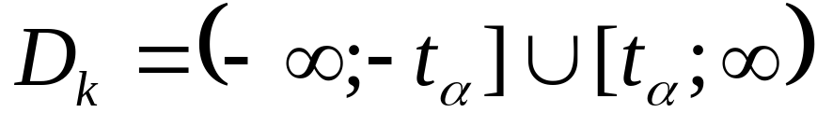
W przypadku, gdy odchylenie standardowe nie jest znane, należy posłużyć się odchyleniem standardowym z próby. Wartość sprawdzianu hipotezy obliczamy wykorzystując następujący wzór:
Granicę obszaru krytycznego dla zadanego poziomu istotności α odczytujemy z tablicy rozkładu t-Studenta dla r =n-1 stopni swobody.
W przypadku testu dwustronnego (H₁: m ≠ m₀) obszar krytyczny ma postać:

Slide 17
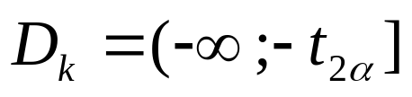
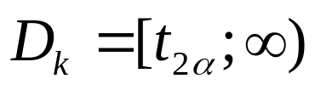
W przypadku testów jednostronnych (H₁: m < m₀ lub H₁: m > m₀) mamy natomiast:
lub
Jeżeli obliczona wartość t znajdzie się w obszarze krytycznym, to wtedy H₀ należy odrzucić na korzyść hipotezy alternatywnej H₁. W przeciwnym razie nie ma podstaw do jej odrzucenia.
Hipoteza zerowa może również przyjąć postać H₀: m ≤ m₀ lub H₀: m ≥ m₀.
W pierwszym przypadku hipoteza H₁: m > m₀ a w drugim: H₁: m < m₀. Taki zapis jednoznacznie określa sposób wyznaczenia obszaru krytycznego.

Slide 18
Przykład
Na podstawie badań rynku nieruchomości przeprowadzonych w pierwszym kwartale zeszłego roku obliczono, że średnia cena lokali mieszkalnych
w miejscowości B wynosi 6500 zł/m². W drugim kwartale zeszłego roku specjalista w pewnej firmie zajmującej się sprzedażą nieruchomości przeprowadził na 25 elementowej próbie podobne badanie i stwierdził, że średnia cena lokali mieszkalnych wyniosła 6560 zł/m² a odchylenie standardowe 250 zł/m². Czy oznacza to, że ceny nieruchomości wzrosły? Należy przyjąć poziom istotności
α = 0,05.

Slide 19


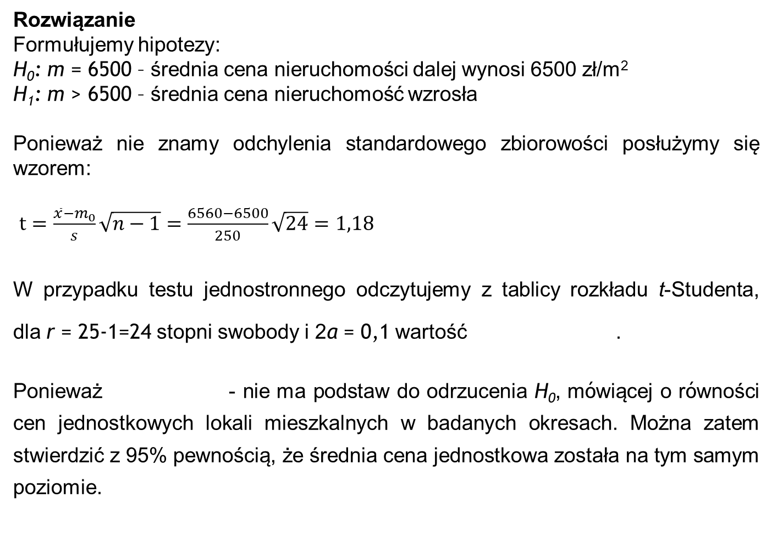
Rozwiązanie
Formułujemy hipotezy:
H₀: m = 6500 – średnia cena nieruchomości dalej wynosi 6500 zł/m²
H₁: m > 6500 – średnia cena nieruchomość wzrosła
Ponieważ nie znamy odchylenia standardowego zbiorowości posłużymy się wzorem:
$t=\frac{\overline{x}−m_{0}}{s}\sqrt{n−1}=\frac{6560−6500}{250}\sqrt{24}=1,18$
W przypadku testu jednostronnego odczytujemy z tablicy rozkładu t-Studenta,
dla r = 25-1=24 stopni swobody i 2α = 0,1 wartość .
Ponieważ - nie ma podstaw do odrzucenia H₀, mówiącej o równości cen jednostkowych lokali mieszkalnych w badanych okresach. Można zatem stwierdzić z 95% pewnością, że średnia cena jednostkowa została na tym samym poziomie.

Slide 20
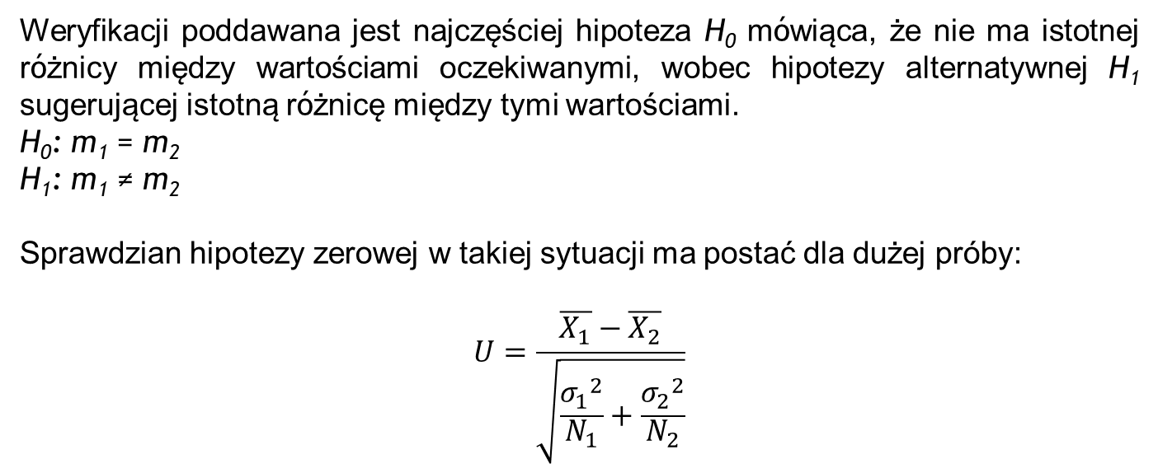
WERYFIKACJA ISTOTNOŚCI RÓŻNICY MIĘDZY WARTOŚCIAMI OCZEKIWANYMI DWÓCH ZMIENNYCH LOSOWYCH
Weryfikacji poddawana jest najczęściej hipoteza H₀ mówiąca, że nie ma istotnej różnicy między wartościami oczekiwanymi, wobec hipotezy alternatywnej H₁ sugerującej istotną różnicę między tymi wartościami.
H₀: m₁ = m₂
H₁: m₁ ≠ m₂
Sprawdzian hipotezy zerowej w takiej sytuacji ma postać dla dużej próby:
$$U=\frac{\overline{X_{1}}−\overline{X_{2}}}{\sqrt{\frac{{σ_{1}}_{}^{2}}{N_{1}}+\frac{{σ_{2}}_{}^{2}}{N_{2}}}}$$

Slide 21


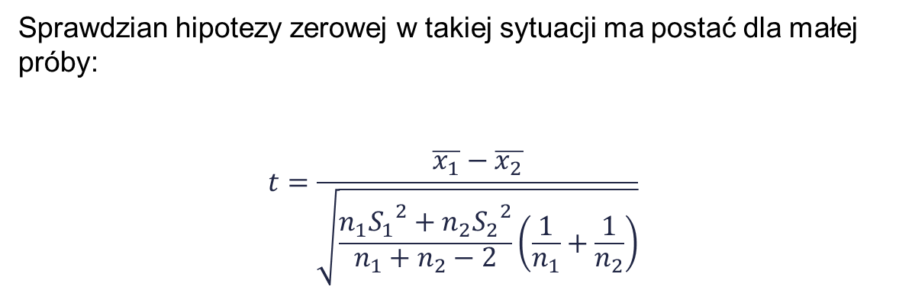
Sprawdzian hipotezy zerowej w takiej sytuacji ma postać dla małej próby:
$$t=\frac{\overline{x_{1}}−\overline{x_{2}}}{\sqrt{\frac{n_{1}{S_{1}}_{}^{2}+n_{2}{S_{2}}_{}^{2}}{n_{1}+n_{2}−2}\left(\frac{1}{n_{1}}+\frac{1}{n_{2}}\right)}}$$
Jeśli wartość obliczona t spełnia nierówność , gdzie r = (n₁-1)+ (n₂-1) stopni swobody - należy odrzucić H₀ na korzyść H₁,
Jeżeli natomiast: - przeto nie ma podstaw do odrzucenia H₀.

Slide 22
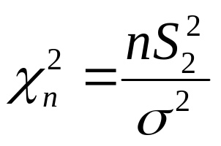
Testowanie hipotezy o wariancji
Niech cecha X ma w zbiorowości generalnej rozkład N(m,σ). Należy zweryfikować hipotezę H₀:σ²=σ²₀ przeciwko H₁:σ²>σ²₀.
Taką hipotezę alternatywną przyjmuje się najczęściej, gdyż zwykle sytuacja, gdy wariancja cechy w zbiorowości jest duża, jest niekorzystna.
Jeśli m jest znane, to sprawdzian hipotezy H₀ ma postać:
Przy założeniu prawdziwości H₀ statystyka ta ma rozkład χ² o n stopniach swobody.

Slide 23
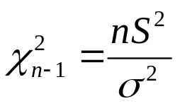

Jeśli m jest nieznane, sprawdzianem H₀ hipotezy jest:
Statystyka ta ma rozkład χ² o n-1 stopniach swobody.
Z uwagi na postać H₁ relacja P(χ²>χ²_{α})=α wyznacza prawostronny zbiór krytyczny, gdzie χ²_{α} jest wartością krytyczną odczytaną z tablic rozkładu χ² dla odpowiedniej liczby stopni swobody i P=α.
Jeśli dla danej próby losowej relacja wyznaczająca zbiór krytyczny jest spełniona, to H₀ należy odrzucić na korzyść H₁.

Slide 24
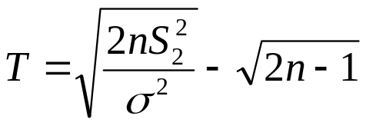
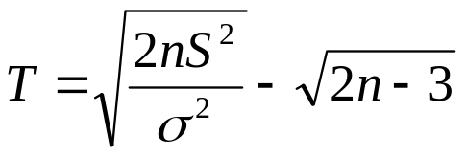
Jeśli n>30, sprawdzian hipotezy przyjmuje jedną z poniższych postaci:
Jeśli m jest znane w zbiorowości generalnej, to
Jeśli m jest nieznane, wówczas
Statystyka T ma rozkład zbliżony do N(0,1), zatem dalsze postępowanie jest identyczne jak w opisanych wcześniej testach istotności wykorzystujących statystyki o rozkładzie N(0,1).

Slide 25
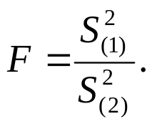
Testowanie hipotezy o dwóch wariancjach
Badamy dwie zbiorowości o rozkładzie normalnym N(m₁,σ₁) i N(m₂,σ₂). Należy zweryfikować hipotezę:
H₀: σ²₁=σ²₂ przy H₁: σ²₁>σ²₂ .
Z obydwu populacji losuje się próby proste o liczebności n₁ i n₂. Niech S²₍₁₎ i S²₍₂₎ oznaczają wariancję S². Ze względu na postać hipotezy H₁ tak numerujemy zbiorowości, aby S²₍₁₎>S²₍₂₎. Sprawdzianem hipotezy jest statystyka:
Statystyka ta ma rozkład F-Snedecora o r₁=(n₁-1) i r₂=(n₂-1) stopniach swobody. Relacja wyznaczająca prawostronny zbiór krytyczny jest postaci:
P(F>F_{α})=α,
Gdzie F_{α} odczytujemy z tablic rozkładu F-Snedecora dla r₁ i r₂ stopni swobody.

Slide 26
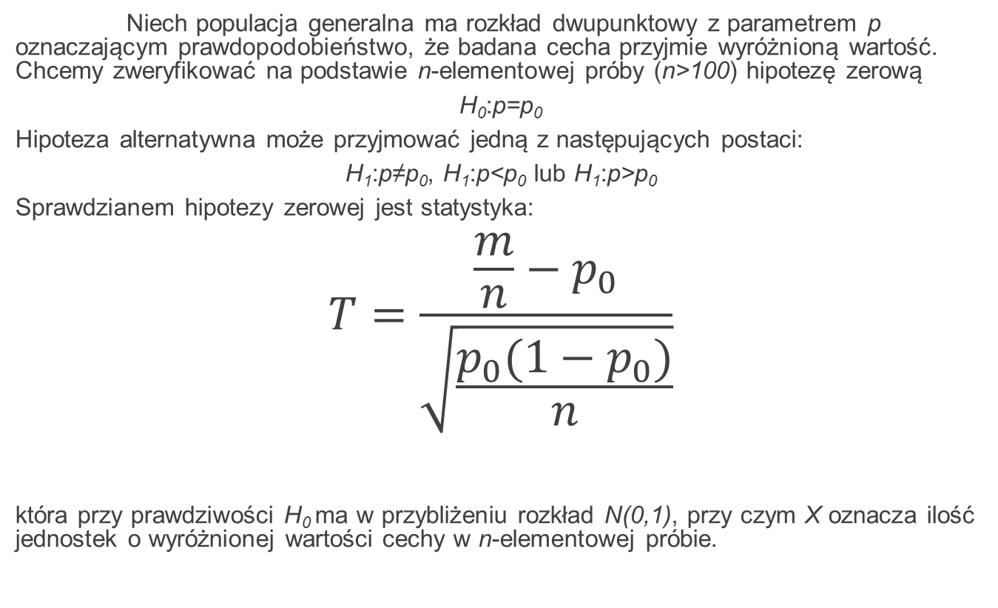
Testowanie hipotezy o wskaźniku struktury
Niech populacja generalna ma rozkład dwupunktowy z parametrem p oznaczającym prawdopodobieństwo, że badana cecha przyjmie wyróżnioną wartość. Chcemy zweryfikować na podstawie n-elementowej próby (n>100) hipotezę zerową
H₀:p=p₀
Hipoteza alternatywna może przyjmować jedną z następujących postaci:
H₁:p≠p₀, H₁:p<p₀ lub H₁:p>p₀
Sprawdzianem hipotezy zerowej jest statystyka:
$$T=\frac{\frac{m}{n}−p_{0}}{\sqrt{\frac{p_{0}(1−p_{0})}{n}}}$$
która przy prawdziwości H₀ ma w przybliżeniu rozkład N(0,1), przy czym X oznacza ilość jednostek o wyróżnionej wartości cechy w n-elementowej próbie.

Slide 27
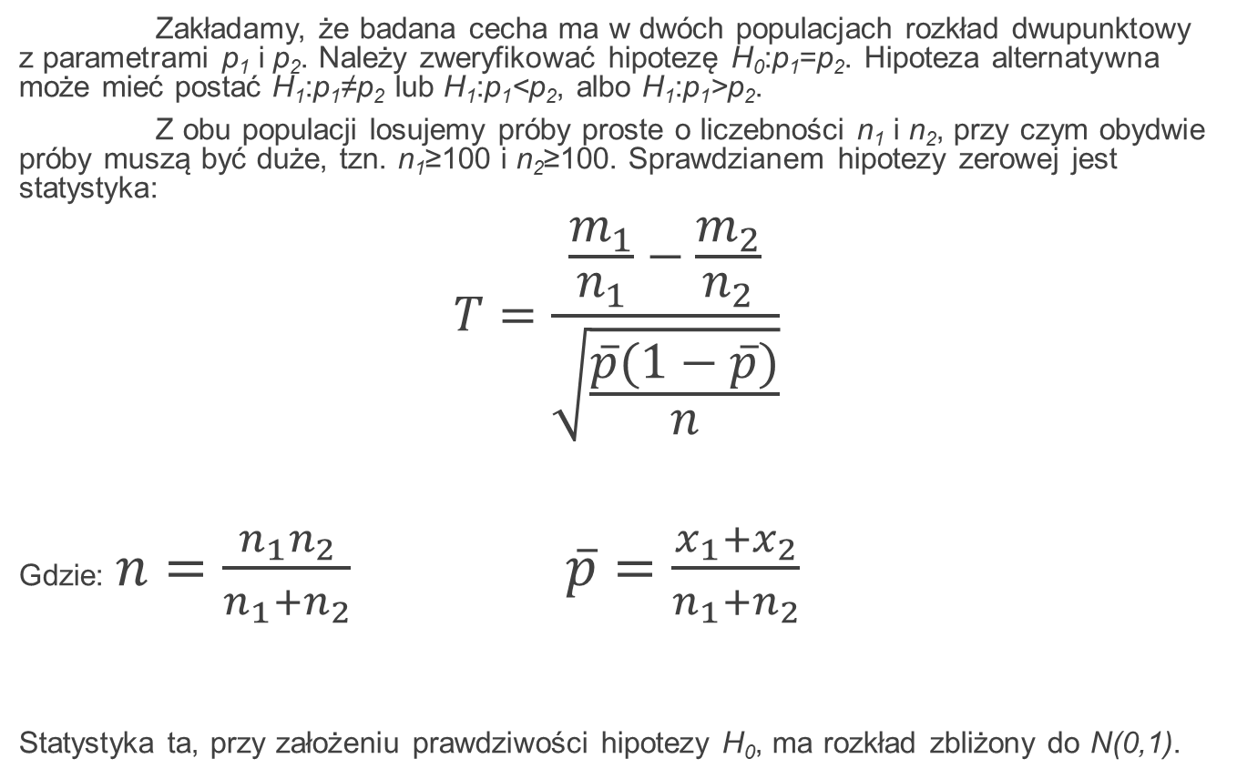
Testowanie hipotezy o dwóch wskaźnikach struktury
Zakładamy, że badana cecha ma w dwóch populacjach rozkład dwupunktowy z parametrami p₁ i p₂. Należy zweryfikować hipotezę H₀:p₁=p₂. Hipoteza alternatywna może mieć postać H₁:p₁≠p₂ lub H₁:p₁<p₂, albo H₁:p₁>p₂.
Z obu populacji losujemy próby proste o liczebności n₁ i n₂, przy czym obydwie próby muszą być duże, tzn. n₁≥100 i n₂≥100. Sprawdzianem hipotezy zerowej jest statystyka:
$$T=\frac{\frac{m_{1}}{n_{1}}−\frac{m_{2}}{n_{2}}}{\sqrt{\frac{\overline{p}(1−\overline{p})}{n}}}$$
Gdzie: $n=\frac{n_{1}n_{2}}{n_{1}+n_{2}}$ $\overline{p}=\frac{x_{1}+x_{2}}{n_{1}+n_{2}}$
Statystyka ta, przy założeniu prawdziwości hipotezy H₀, ma rozkład zbliżony do N(0,1).

